Slide 1
Laika pārvaldības sistēma
Deniss Ponomarenko 2020. gads

Slide 2
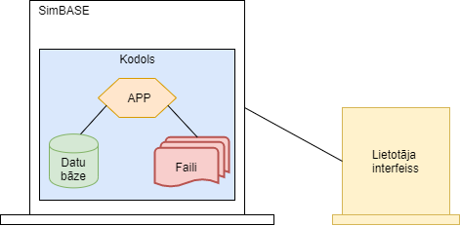
Uzdevuma nostādne

Slide 3
Izmantotās izstrādes tehnoloģijas
Koda redaktors “Visual Studio Code” v 1.42
Versijas kontroles sistēmā “GitHub”
Aizmugursistēmas valoda “PHP” v 7.1.11
Stila ietvars “Bootstrap”
BPM sistēmā “SimBASE” v 441A
Modelēšanas un biznesa procesu izveides platforma “Camunda”

Slide 4
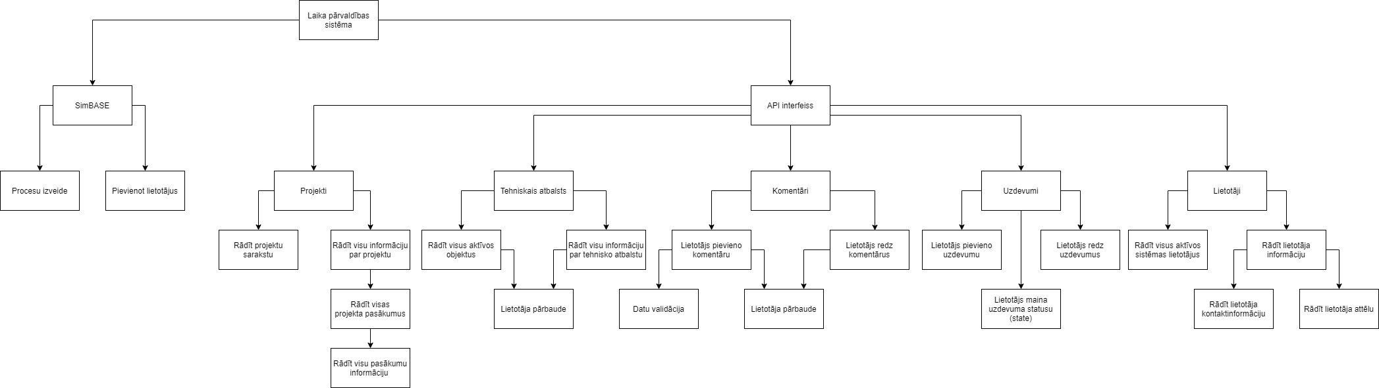
Funkcionālās dekompozīcijas diagramma

Slide 5
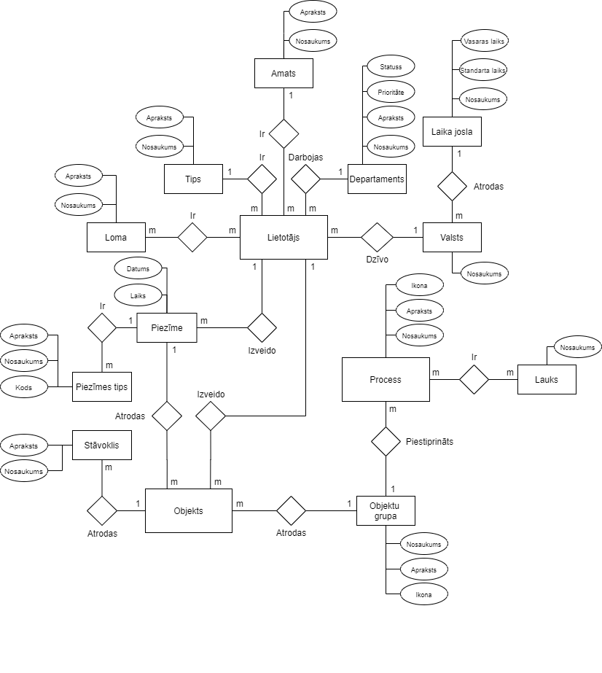
ER diagramma

Slide 6
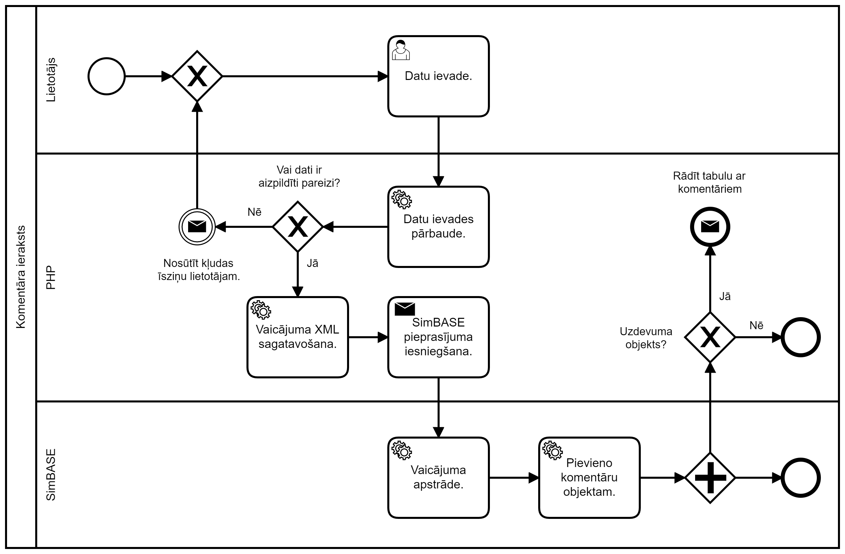
Komentāru pievienošana

Slide 7
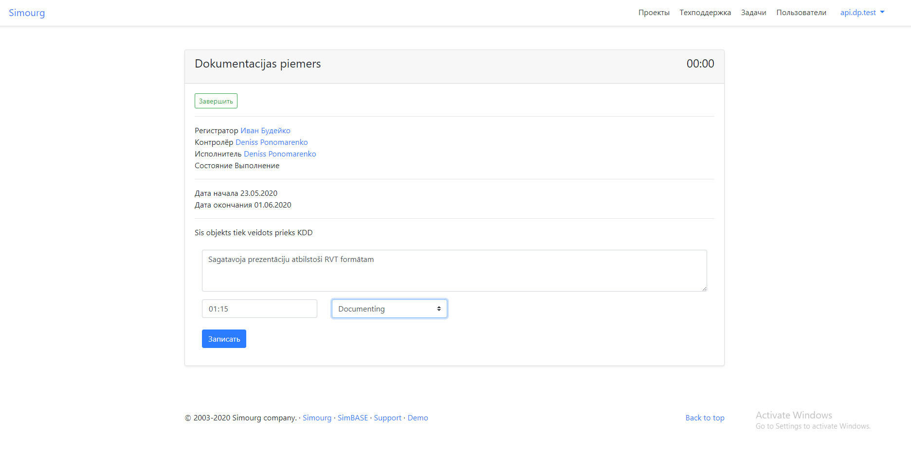
Lietotāja interfeiss

